Slide 1

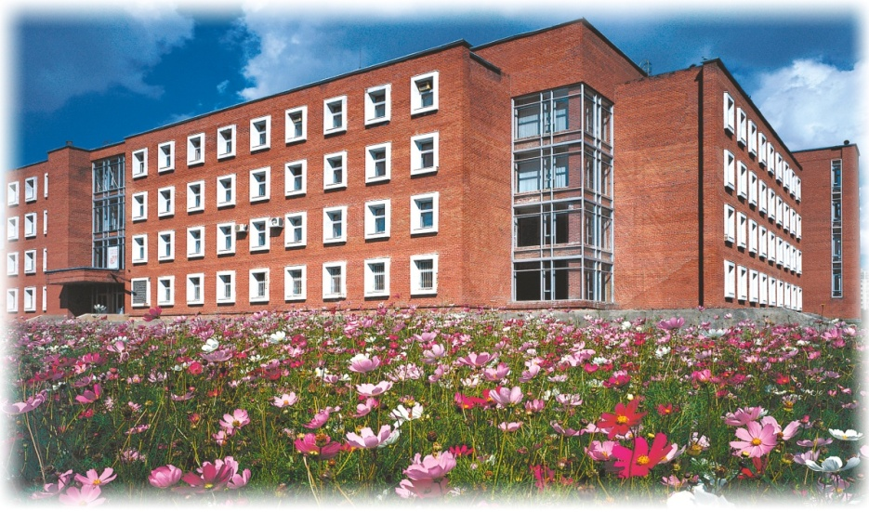
ФИНАНСОВЫЙ ОТЧЕТ И ИСПОЛНЕНИЕ ПЛАНА ФИНАНСОВО-ХОЗЯЙСТВЕННОЙ ДЕЯТЕЛЬНОСТИ ФГБОУ ВПО «ЧелГУ» ЗА 2014 ГОД
ФГБОУ ВПО «ЧелГУ»
Савчук Н.Г.,
проректор по экономике и финансам

Slide 2
Исполнение плана финансово-хозяйственной деятельности ФГБОУ ВПО «ЧелГУ» по доходам за 2014 год, тыс.руб.
Наименование показателя | ПЛАН |  |  | ФАКТ |  |  | Процент выполнения
 | Субсидии на выполнение государственного задания и иные цели | Средства от приносящей доход деятельности | Всего | Субсидии на выполнение государственного задания и иные цели | Средства от приносящей доход деятельности | Всего
Доходы, всего: | 506 596 | 838 717 | 1 345 312 | 506 596 | 860 244 | 1 366 839 | 101,6%
в т.ч.: образовательная деятельность | 344 383 | 789 488 | 1 133 871 | 344 383 | 795 001 | 1 139 384 | 100,5%
научно-исследовательская деятельность | 59 372 | 23 593 | 82 965 | 59 372 | 35 645 | 95 017 | 114,5%
стипендиальное обеспечение | 102 841 | 0 | 102 841 | 102 841 | 0 | 102 841 | 100,0%
прочая деятельность | 0 | 25 636 | 25 636 | 0 | 29 597 | 29 597 | 115,5%

Slide 11
Исполнение плана финансово-хозяйственной деятельности ФГБОУ ВПО «ЧелГУ» по расходам за 2014 год, тыс.руб.
Наименование показателя | ПЛАН |  |  | ФАКТ |  |  | Процент отклонения
 | Субсидии на выполнение государственного задания и иные цели | Средства от приносящей доход деятельности | Всего | Субсидии на выполнение государственного задания и иные цели | Средства от приносящей доход деятельности | Всего
Расходы, всего: | 493 876 | 868 761 | 1 362 637 | 491 224 | 806 671 | 1 297 895 | 95,3%
в т.ч.: заработная плата с начислениями | 266 630 | 591 564 | 858 194 | 266 630 | 558 313 | 824 943 | 96,1%
услуги связи | 0 | 7 730 | 7 730 | 0 | 5 313 | 5 313 | 68,7%
транспортные услуги | 3 596 | 10 167 | 13 763 | 3 596 | 9 249 | 12 845 | 93,3%
коммунальные услуги | 19 404 | 17 528 | 36 932 | 19 404 | 12 710 | 32 114 | 87,0%
арендная плата | 0 | 5 167,81 | 5 168 | 0 | 12 055 | 12 055 | 233,3%
работы, услуги по содержанию имущества | 894 | 32 916 | 33 810 | 894 | 26 548 | 27 442 | 81,2%
увеличение стоимости основных средств, материальных запасов, нематериальных активов | 16 491 | 102 622 | 119 113 | 16 491 | 75 298 | 91 789 | 77,1%
прочие расходы | 186 861 | 101 066 | 287 927 | 184 209 | 107 185 | 291 394 | 101,2%

Slide 14
Анализ исполнения ФГБОУ ВПО «ЧелГУ» «Дорожной карты» за период 2013-2015 годы
Категории основного персонала | Соотношение средней заработной платы по ВУЗу и средней по региону за аналогичный период
 | 2013 год | 2014 год | 2015 год | 2016 год | 2017 год | 2018 год
Научно-педагогические работники (план) | 110% | 125% | 133% | 150% | 175% | 200%
Научно-педагогические работники (факт) | 114,8% | 138% | 127%*
* показатель приведен за 1 квартал 2015 года

Slide 15
Структура расходов по ФГБОУ ВПО «ЧелГУ» г. Челябинск и филиалам за 2014 год

Slide 16
Перечень основных средств, приобретенных ФГБОУ ВПО «ЧелГУ» г. Челябинск в 2014 году
№ п/п | Наименование основных средств | Стоимость, тыс. руб.
1 | Вычислительная техника и оргтехника (компьютеры, принтеры, многофункциональные устройства, серверы, ноутбуки, система хранения данных) | 18 632,5
2 | Оборудование для института гуманитарного образования (фото и видео оборудование) | 1 358,8
3 | Оборудование для физического факультета (прибор синхронного термического анализа, муфельная печь) | 3 303,9
4 | Оборудование для издательства | 2 360,0
5 | Здание мобильной лыжной базы (изготовление доставка, установка) | 1 600,0
6 | Оборудование для факультета экологии (микроскопы) | 280,4
7 | Вагончик диспетчерской гаража | 375,0
8 | Гусеничный подъемник для инклюзивного образования | 185,0
9 | Библиотечный фонд (учебная, книжная продукция) | 2 530, 1

Slide 17
Основные ожидаемые риски в 2015-2016 гг.
Низкие демографические показатели по количеству выпускников школ и возникающие в связи с этим проблемы выполнения плана приема студентов
Снижение бюджетного финансирования на выполнение государственного задания и иные цели на 10%
Прогнозируемое снижение уровня средней заработной платы по Челябинской области на 10% и, как следствие, возникающие риски по дебиторской задолженности
Изменение норматива финансирования затрат на уплату налогов с 01 января 2016 года, в соответствии с Постановлением Правительства РФ от 11.10.2014г. №1042 (дополнительные расходы из внебюджетных средств в объеме ≈ 70% налога на имущество и земельного налога)

Slide 18
Мероприятия, направленные на повышение эффективности исполнения Плана финансово-хозяйственной деятельности ФГБОУ ВПО «ЧелГУ»
При составлении плана финансово-хозяйственной деятельности на 2016 год учесть исполнение Программы оптимизации деятельности ФГБОУ ВПО «ЧелГУ» на 2014-2016 годы.
Предусмотреть при разработке плана финансово-хозяйственной деятельности на 2016 год изменение нормативов финансирования затрат на уплату налогов, в соответствии с Постановлением Правительства РФ от 11.10.2014г. № 1042, и учесть их при установлении стоимости оказания образовательных услуг, нормативов распределения внебюджетных средств и в иных нормативных актах университета.
Производить регулярный мониторинг исполнения Программы оптимизации в части исполнения основных направлений оптимизации финансово-экономической деятельности:
1) переход на режим жесткой экономии и снижение затрат на дотационные сферы деятельности (Комбинат студенческого питания, Издательство, Институт повышения квалификации, Учебно-методический центр «Универ - Аудит», База отдыха «Парус»);
2) реализация федеральной программы опережающего роста средней заработной платы научно-педагогических работников по отношению к средней заработной плате в экономике региона;
3) увеличение доходной части бюджета за счет научной деятельности и дополнительного образования.
4. По результатам мониторинга рынка образовательных услуг производить оперативное изменение планов в зависимости от изменения стратегии и текущей финансовой ситуации.
5. Перейти на проектное планирование бюджета и формировать его исходя из текущих и стратегических целей университета.

Slide 19
СПАСИБО
ЗА ВНИМАНИЕ!

